Slide 1
Электробезопасность при работах на ВЛ,
находящихся под наведённым напряжением
Целебровский Юрий Викторович Д.т.н., профессор ФГБОУ ВО «Новосибирский государственный технический университет»

Slide 2
ФЕДЕРАЛЬНОЕ АГЕНТСТВО ПО ТЕХНИЧЕСКОМУ РЕГУЛИРОВАНИЮ И МЕТРОЛОГИИ
 | НАЦИОНАЛЬНЫЙ СТАНДАРТ РОССИЙСКОЙ ФЕДЕРАЦИИ | ГОСТ Р 70366 – 2022
ГОСТ 70366-2022
Предисловие
1 РАЗРАБОТАН Федеральным государственным бюджетным образовательным учреждением высшего образования «Новосибирский государственный технический университет» (НГТУ) и Обществом с ограниченной ответственностью «Ресурсосберегающие Специальные Технологии и Системы» (ООО «РСТС»)
2 ВНЕСЕН Техническим комитетом по стандартизации ТК 336 «Заземлители и заземляющие устройства различного назначения»
3 УТВЕРЖДЕН И ВВЕДЕН В ДЕЙСТВИЕ Приказом Федерального агентства по техническому регулированию и метрологии от 23 сентября 2022 г №999-ст
4 ВВЕДЕН ВПЕРВЫЕ
ЗАЩИТНОЕ ЗАЗЕМЛЕНИЕ ПРИ РАБОТАХ НА ВОЗДУШНЫХ ЛИНИЯХ ЭЛЕКТРОПЕРЕДАЧИ ВЫСОКОГО НАПРЯЖЕНИЯ
Технические требования
Издание официальное
Москва
Российский институт стандартизации
2022

Slide 3
Терминология
Глагол:
Отглагольное существительное (процесс):
Заземлять – соединять (электрический аппарат, прибор) с землёй для защиты от опасного действия тока.
Ожегов С.И. и Шведова И.Ю. Толковый словарь русского языка
1.7.28 Заземление – преднамеренное электрическое соединение какой либо точки сети, электроустановки или оборудования с заземляющим устройством
(1.7.19. Заземляющее устройство – совокупность заземлителя и заземляющих проводников)
Правила устройства электроустановок. Изд. 7
ГОСТ Р 51853-2001 Группа Е07 ЗАЗЕМЛЕНИЯ ПЕРЕНОСНЫЕ ДЛЯ ЭЛЕКТРОУСТАНОВОК Общие технические условия

Slide 4
Электротравматизм на ВЛ, находящихся под наведённым напряжением
http://pech.gosnadzor.ru/info http://volok.gosnadzor.ru/info
За последние 30 лет ежегодно фиксируется 1-2 случая смертельных электропоражений в год, связанных с работами на ВЛ, находящихся под наведённым напряжением.
Информация о несчастных случаях со смертельным
исходом, в энергоустановках организаций,
подконтрольных органам Ростехнадзора:
……
1.2 Несчастный случай со смертельным исходом произошёл 10 ноября. При производстве работ по наряду-допуску по монтажу линии ВЛ-110 кВ ЛЭП-182 на отключённой одноцепной линии участка высоковольтных сетей АО «НТЭК» с использованием автогидроподъёмника электромонтер-линейщик по монтажу воздушных линий высокого напряжения и контактной сети участка высоковольтных линий (1968 г.р.) попал под воздействие электрического тока. В результате полученной травмы пострадавший скончался.
Причинами этого являются:
Неукомплектованность линейных бригад электротехническим персоналом (подготовленным в области электротехники).
2. Отсутствие в Правилах по охране труда специального раздела по работам на ВЛ, находящихся под наведённым напряжением.
3. Неудовлетворительные нижние пределы напряжений у применяемых указателей напряжения.

Slide 5
Порог индикации указателей напряжения
Имеющиеся на рынке указатели напряжения для электроустановок напряжением выше 1000 В имеют пороги напряжений индикации от 1,5 кВ до 27,5 кВ.
№ п/п | Тип указателя | Порог индикации, кВ
Номинальное напряжение до 110 кВ
 | УВН – 110 КБ | 27,5
2 | УВН-90M-35-110СЗ ИП | 8,75
3 | УВН-90М-110 | 8,75
4 | УВН-90M-110СЗИП | 8,7
5 | УВН-90M10-110СЗ ИП КБ | 2,5
6 | УВНКРС-10-110 СЗ | 1,5
Номинальное напряжение до 220 кВ
7 | УВН-90M-220СЗИП | 8,7
8 | УВН-220 | 27
9 | УВНИ 35-220 | 8,75
Указатели с порогом индикации 2,5 - 1,5 кВ при наличии наведённого напряжения могут ложно сигнализировать о наличии на ВЛ рабочего напряжения
Указатели с нижним пределом индикации 27,5 кВ не могут во многих случаях выявить наличие наведённого напряжения на отключённой и заземлённой по концам ВЛ
Измерения напряжений прикосновения к заземлённым частям ВЛ не предусмотрены никакими нормативными документами

Slide 6
Порог индикации указателей напряжения
Вывод 1.
Для снижения риска электропоражения необходимо:
А) Перед присоединением заземляющего проводника к токоведущей части (провод, трос) на ВЛ следует:
- При помощи указателя напряжения проверить отсутствие напряжения на токоведущей
части;
- При помощи измерителя наведённого напряжения измерить значение наведённого
напряжения на токоведущей части.
Б) После заземления токоведущей части следует:
- При помощи измерителя напряжения прикосновения измерить напряжение
прикосновения
- к опоре ВЛ или
- к заземлённому передвижному механизму и к специально сооружённому
заземлителю

Slide 7
ФЕДЕРАЛЬНОЕ АГЕНТСТВО ПО ТЕХНИЧЕСКОМУ РЕГУЛИРОВАНИЮ И МЕТРОЛОГИИ
 | НАЦИОНАЛЬНЫЙ СТАНДАРТ РОССИЙСКОЙ ФЕДЕРАЦИИ | ГОСТ Р 70366 – 2022
ГОСТ 70366-2022
Содержание
1 Область применения
2 Нормативные ссылки
3 Термины и определения
4 Сокращения
5 Общие технические требования
6 Требования к заземлителям и заземляющим проводникам для защитного заземления
7 Требования к последовательности действий при выполнении защитного заземления элементов ВЛ
8 Требования к особенности заземления при различных видах работ
9 Требования к заземлению при работе с электроинструментом
Приложение А (справочное) Предельно допустимые напряжения прикосновения по ГОСТ 12.1.038
Приложение Б (справочное) Образцы титульных листов типовых ТК и ППР
Приложение В (справочное) Методика измерения наведенного напряжения и ожидаемого напряжения прикосновения
Приложение Г (справочное) Методические указания по определению наведенного напряжения на отключенных ВЛ, находящихся вблизи действующих ВЛ
Приложение Д (справочное) Средства защиты от поражения электрическим током, используемые в электроустановках
Библиография
ЗАЩИТНОЕ ЗАЗЕМЛЕНИЕ ПРИ РАБОТАХ НА ВОЗДУШНЫХ ЛИНИЯХ ЭЛЕКТРОПЕРЕДАЧИ ВЫСОКОГО НАПРЯЖЕНИЯ
Технические требования
Издание официальное
Москва
Российский институт стандартизации
2022

Slide 8
5. Общие технические требования
5.1 Общие положения
… 5.1.2 Причинами возникновения опасных, превышающих допустимые значения напряжений (см. приложение А) на элементах отключенной ВЛ или на элементах одной из ее отключенных цепей являются:
а) случайная подача рабочего напряжения на отключенную ВЛ (цепь);
б) наличие напряжения, наведенного электрическим полем включенной цепи обслуживаемой двухцепной ВЛ или близко расположенной ВЛ, а также контактной сети переменного тока, находящихся под напряжением;
в) наличие ЭДС, индуцированной магнитным полем параллельной цепи обслуживаемой ВЛ или близко расположенной ВЛ, а также контактной сети переменного тока, по которым протекает рабочий ток. При этом опасное напряжение может проявиться, в частности, при разрыве контурной цепи с наведенной ЭДС, например, при отсоединении грозозащитного троса от опоры, при разъединении шлейфа провода, отсоединении оттяжки от анкерного болта фундамента и т.п.;
г) возникновение напряжений прикосновения от тока, стекающего в грунт под действием ЭДС, возбужденной магнитным полем действующей ВЛ (цепи), а также контактной сети переменного тока;
д) возникновение напряжения, наведенного магнитным полем тока КЗ параллельной цепи или близко расположенной ВЛ, а также контактной сети переменного тока;
Notes:
е)

Slide 9
5. Общие технические требования
5.1 Общие положения
… 5.1.2 Причинами возникновения опасных, превышающих допустимые значения напряжений (см. приложение А) на элементах отключенной ВЛ или на элементах одной из ее отключенных цепей являются:
е) напряжение прикосновения к транспозиционной опоре действующей ВЛ;
ж) напряжения прикосновения к анкерной опоре, грозозащитный трос на которой заземлен только с одной стороны (в одном из примыкающих пролетов);
и) появление или наличие ожидаемого напряжения прикосновения к заземленным опоре или механизму, по цепи заземления которых протекает ток под действием ЭДС, наведенной магнитным полем соседней ВЛ (цепи) при КЗ в электрической сети, а также в контактной сети переменного тока;
к) появление наведенных ЭДС и напряжений при удаленных ударах молнии;
л) вынос потенциала с заземляющего устройства подстанций, к которым примыкает рассматриваемая ВЛ, при несимметричном КЗ на подстанции или в окружающей электрической сети;
м) вынос потенциала с заземляющего устройства тяговой подстанции электрифицированного транспорта;
н) повреждение изоляции электроинструмента. …

Slide 10
5. Общие технические требования
5.1 Общие положения
… 5.1.4 Технология защитного заземления при работах на ВЛ должна включать измерения напряжений до наложения переносного заземляющего проводника на токоведущие и открытые проводящие части, а также измерение ожидаемых напряжений прикосновения после заземления.
…
5.2 Требования к работникам, допускаемым к выполнению работ в электроустановках
…
К специальным работам в электроустановках относятся:
- работы на высоте;
- работы без снятия напряжения с электроустановки, выполняемые с прикосновением к токоведущим частям, находящимся под рабочим или наведенным напряжением, или на расстоянии от этих токоведущих частей менее допустимого (далее - работы под напряжением на токоведущих частях);
- работы по измерению сопротивления заземления опор ВЛ;
- работы, выполняемые со снятием рабочего напряжения с электроустановки или ее части с прикосновением к токоведущим частям, находящимся под наведенным напряжением более 20 В на рабочем месте или на расстоянии от этих токоведущих частей менее допустимого (далее - работы под наведенным напряжением).
…

Slide 11
7. Требования к последовательности действий при выполнении защитного заземления элементов ВЛ
… 7.3 При выполнении защитного заземления необходимо соблюдать следующий порядок действий:
7.3.1 Провести проверку наличия искусственных заземлителей опоры и их соединения с телом опоры. При необходимости выполнить операции, предусмотренные 6.2 ̶ 6.6. У транспозиционных и анкерных опор следует выполнить измерение ожидаемого напряжения прикосновения.
7.3.2 Нижний конец переносного заземляющего проводника присоединить к заземлителю с использованием металла металлической опоры или заземляющего проводника железобетонной опоры. Изменение места присоединения ПЗ к заземленной конструкции (заземлителю) в процессе работы на ВЛ не допускается.
7.3.3 Провести проверку отсутствия напряжения на элементах, подлежащих заземлению (проводах, тросах)
при помощи указателя напряжения, соответствующего классу напряжения ВЛ.
7.3.4 При помощи измерителя наведенного напряжения следует измерить значение наведенного напряжения на заземляемых элементах (проводах, тросах). Если измеренное наведенное напряжение выше 5 кВ, для заземления применить штангу с дугогасящим устройством ([4], пункт 2.1.2.6).
7.3.5 При помощи изолирующей штанги другие (верхние) концы переносного заземляющего проводника (при наличии соединения нижнего конца с ЗУ, 7.3.2) следует подсоединить к заземляемым элементам.
7.3.6 Измерить ожидаемое напряжение прикосновения к заземлителю. Если оно превышает 20 В, то при дальнейшей работе необходимо использовать диэлектрические обувь и перчатки с маркировкой по защитным свойствам Эв ([4], пункт 4.1.2.7). …

Slide 12
Приложения к ГОСТ 70366-2022
Приложение Г
(справочное)
Методические указания по определению наведенного напряжения на отключенных ВЛ, находящихся вблизи действующих ВЛ
(Основные положения стандарта организации группы «Россети» [СТО 34.01-30.1-004-2021])
Недостатки:
Положение «точки нулевого потенциала» в 20 м. от заземлителя (4.3.1) при измерениях наведённого напряжения не определяет напряжения, под которое может попасть работник.
2. Не определено понятие (3.6) «максимальное для данной ВЛ и при данной схеме заземления значение
наведённого напряжения», которое необходимо указывать в перечне ВЛ под наведённым
напряжением.
3. Не предусмотрено измерений напряжения прикосновения к заземлителям и заземлённым объектам.

Slide 13
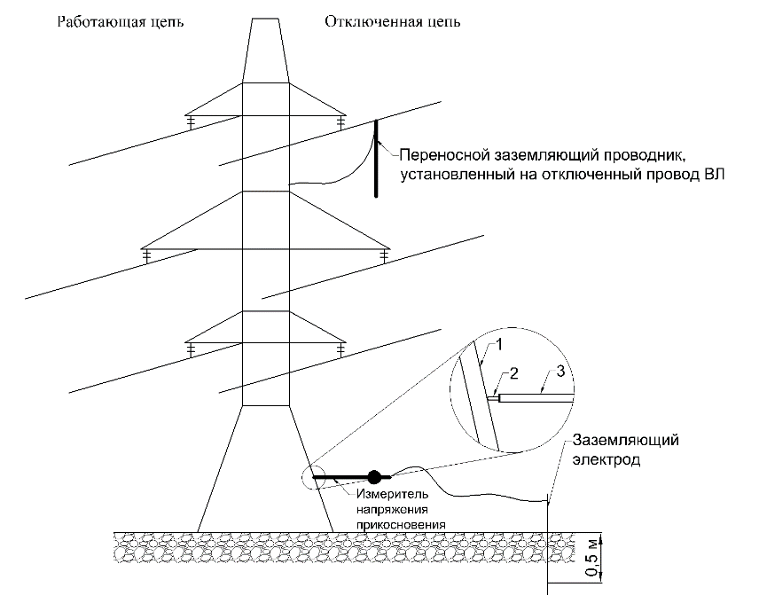
Приложения к ГОСТ 70366-2022
Приложение В
(справочное)
Методика измерения наведенного напряжения и ожидаемого напряжения прикосновения
Схема измерения значения ожидаемого напряжения прикосновения
1 – проводящая часть опоры ВЛ;
2 – контактный электрод измерителя напряжения прикосновения;
3 – измеритель напряжения прикосновения

Slide 14
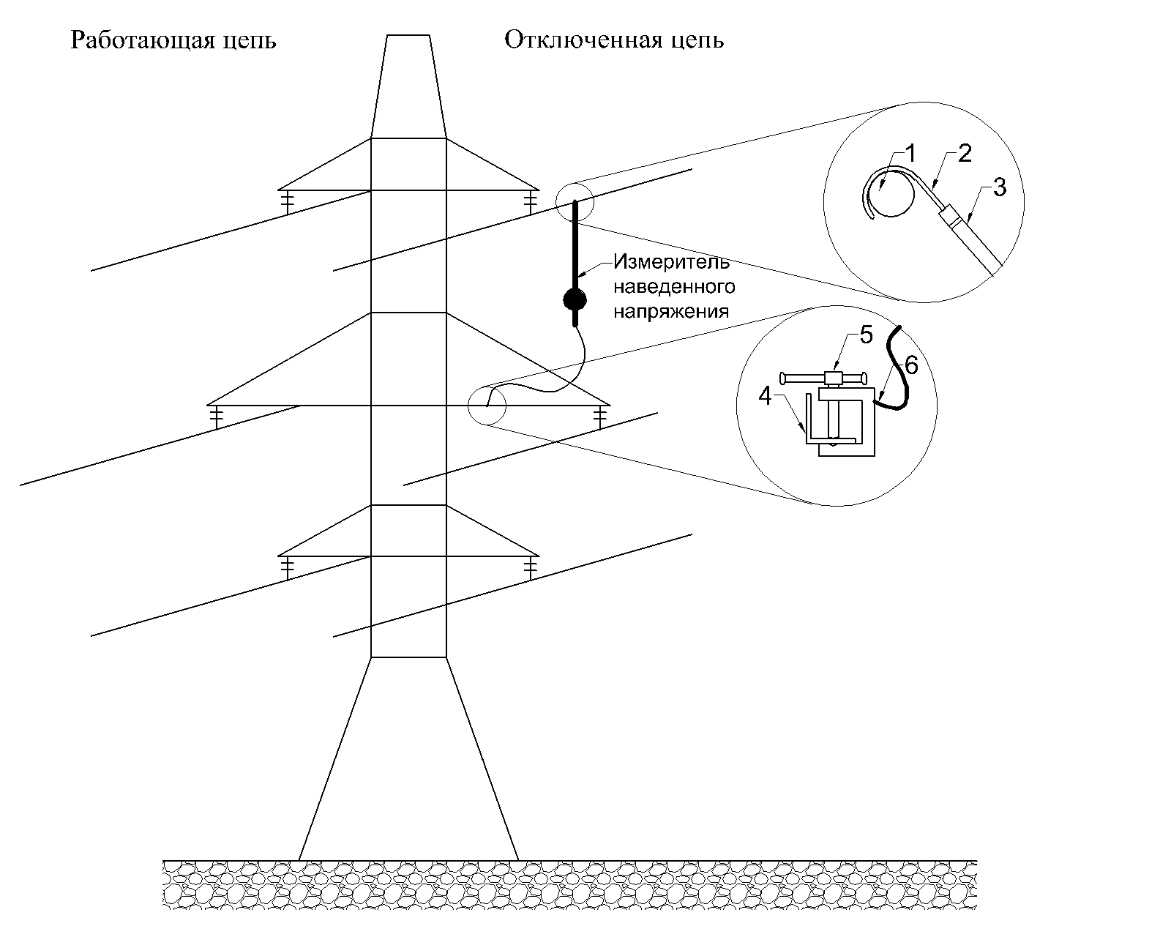
Приложения к ГОСТ 70366-2022
Приложение В
(справочное)
Методика измерения наведенного напряжения и ожидаемого напряжения прикосновения
Схема измерения значения наведенного напряжения
1 – грозозащитный трос или провод отключенной ВЛ;
2 – контактный крюк измерителя наведенного напряжения;
3 – измеритель наведенного напряжения;
4 – заземленный элемент опоры ВЛ;
5 – струбцина заземляющего проводника;
6 – заземляющий проводник

Slide 15
Технические характеристики | ШИН-20 | ШИП-5
Длина в собранном виде, мм (изменяется в зависимости от числа используемых звеньев) | 2000±100 3000±100 | 1000±50
Число звеньев, из которых состоит штанга-измеритель, шт | 3 | 1
Масса в собранном виде без заземляющего проводника, кг, не более | 5 | 2
Длина изолирующей части штанги, мм, не менее | 950 | 300
Длина рукоятки штанги, мм, не менее | 600 | 300
Длина заземляющего проводника, м, не менее | 2 | 25
Сечение заземляющего проводника, мм², не менее | 10 | 6
Наибольшее измеряемое напряжение , В | 20 000 | 5 000
Наименьшее измеряемое напряжение, В | 2
Пределы измерений напряжения 1 диапазон, В 2 диапазон, кВ 3 диапазон, кВ | 2-199 0,20-1,99 2,0-20,0 | 2-199 0,20-1,99 2,0-5,0
Переключение диапазонов | автоматическое
Время установления рабочего режима при температуре окружающего воздуха: плюс 50 ºC, мин., не более минус 30 ºC, мин., не более | 1 6
Время установление показаний, с, не более | 10

Slide 16
Технические характеристики | ШИН-20 | ШИП-5
Время работы от аккумуляторной батареи при температуре окружающего воздуха: в нормальных условиях применения, ч, не менее минус 30 ºC, мин., не более | 8 4
Средняя наработка на отказ, ч, не менее | 5000
Допускаемая относительная основная погрешность c/d по ГОСТ 8.401, % | 5/0,5
Входное сопротивление, МОм | 40,8±5% | 10,2±5%
Испытательное напряжение, выдерживаемое в течение 5 мин., кВ | 40 | 11

Slide 17
Измеритель напряжения прикосновения (ШИП)
Внешний вид штанги-измерителя напряжения прикосновения
1) измерительный электрод;
2) изолирующая часть;
3) защитное кольцо;
4) соединительный провод;
5) измерительный модуль;
6) заземляющее кольцо с винтом барашковым;
7) ограничительное кольцо;
8) рукоятка;
9) заземляющий проводник;
10) заземляющий электрод

Slide 18
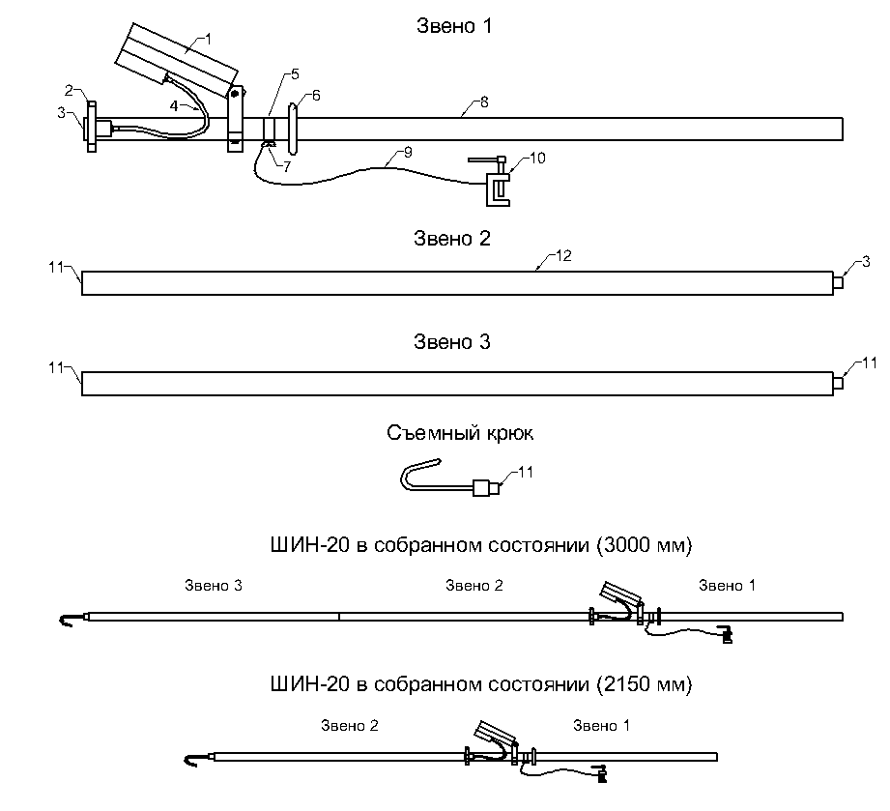
Измеритель наведённого напряжения (ШИН)
Внешний вид штанги-измерителя наведенного напряжения
1) измерительный модуль;
2) защитное кольцо;
3) резьбовое соединение М12;
4) соединительный провод;
5) заземляющее кольцо;
6) ограничительное кольцо;
7) винт барашковый;
8) рукоятка;
9) заземляющий проводник;
10) струбцина заземляющего проводника;
11) резьбовое соединение М10;
12) изолирующая часть

Slide 19
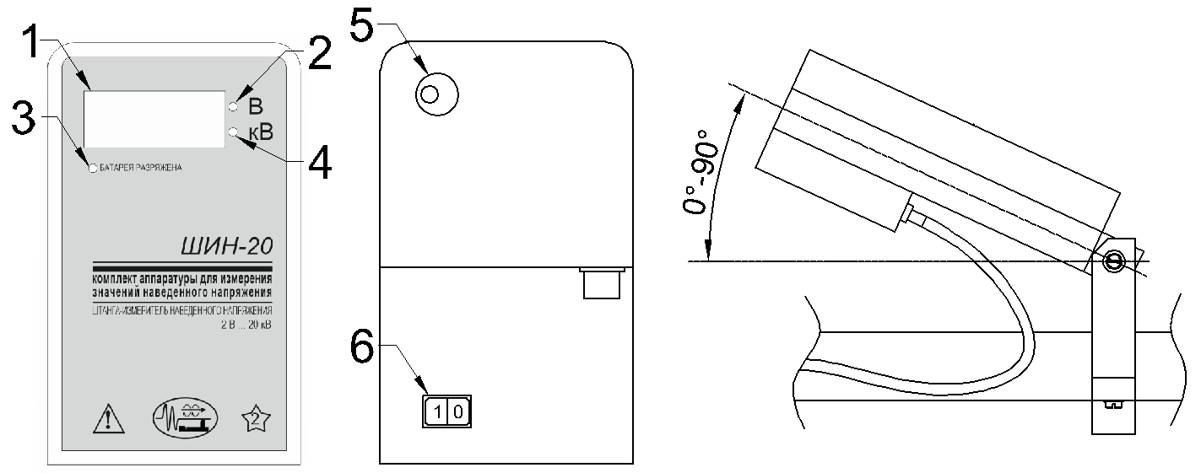
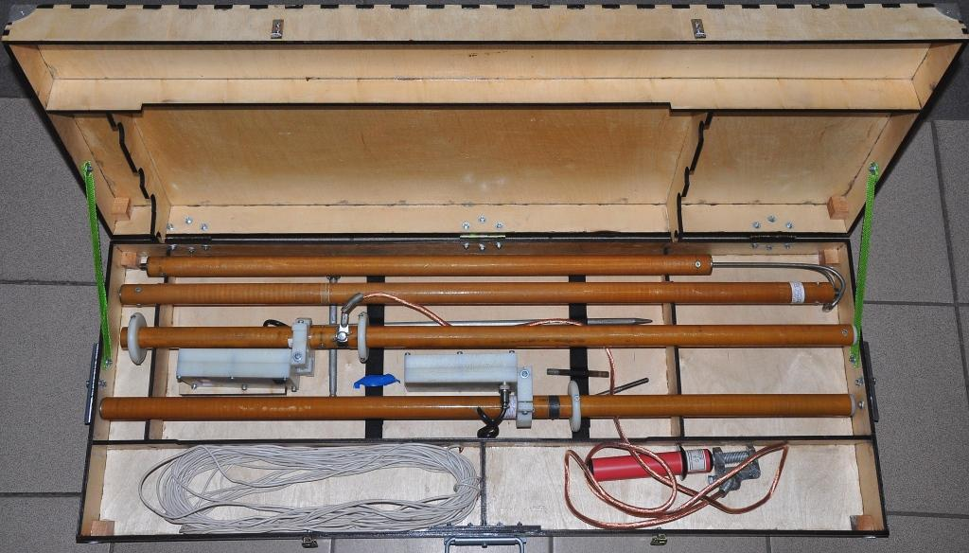
Измеритель наведённого напряжения (измерительный модуль)
а б в
а) Внешний вид лицевой панели измерительного модуля; б) Внешний вид задней стороны измерительного модуля; в) Крепление измерительного модуля к штанге-измерителю
1) цифровой индикатор;
2) индикатор диапазона «В»;
3) индикатор «батарея разряжена»;
4) индикатор диапазона «кВ»;
5) гнездо зарядки;
6) кнопка включения-отключения
№ в Госреестре | Наименование
67173-17 | Комплекты аппаратуры для измерения значений наведенного напряжения
https://fgis.gost.ru/fundmetrology/registry/4

Slide 20
Благодарю за внимание!

